Slide 1

Wsparcie działań rewitalizacyjnych z EFS
Szczecin, 16.10.2018 r.

Slide 2
Osie RPO WZ realizowane przez WUP w Szczecinie
Oś VI Rynek pracy Oś VII Włączenie Społeczne Oś VIII Edukacja
174 000 000 EUR 106 180 000 EUR 106 191 295 EUR
Wsparcie zakładania nowych działalności gospodarczych poprzez dotacje i pożyczki | Wsparcie dla podmiotów integracji społecznej i aktywizacji społeczno-zawodowej | Wsparcie edukacji przedszkolnej i ogólnej
Wsparcie doradcze w zakresie opracowywania i wdrażania planu zwolnień monitorowanych i outplacement oraz zmiany profilu działalności | Zwiększenie dostępu do usług społecznych i zdrowotnych | Wsparcie rozwoju kompetencji kluczowych: ICT, języków obcych, przedmiotów ścisłych
Wsparcie dla kobiet powracających na rynek pracy | Wsparcie dla podmiotów ekonomii społecznej | Wsparcie kształcenia zawodowego i ustawicznego
Oczekiwane efekty wsparcia
19 727 osób bezrobotnych objętych zostanie wsparciem | 18 847 osób zagrożonych ubóstwem lub wykluczeniem społecznym zostanie objętych wsparciem | 16 438 osób będzie uczestniczyć w pozaszkolnych formach kształcenia w programie
2 367 osób otrzyma bezzwotne środki na podjęcie działalności gospodarczej | 690 podmiotów ekonomii społecznej zostanie objętych wsparciem | 9 192 uczniów szkół zawodowych weźmie udział w stażach i praktykach i pracodawcy

Slide 3
Rewitalizacja - rozstrzygnięte dotąd konkursy
2016
2018
1 projekt
3 projekty
4 500 000,00 zł
alokacja
22 182 874,41 zł
alokacja
4 345 330,18 zł
wartość projektu
19 528 210 zł
wartość projektów
Schemat A: Wsparcie na przygotowanie lub aktualizację lokalnych programów rewitalizacji
Schemat B: Wsparcie na wdrażanie projektów
rewitalizacyjnych wskazanych
w programach rewitalizacji
Notes:
Łącznie 38 projektów na kwotę 64 820 625,18 zł

Slide 4
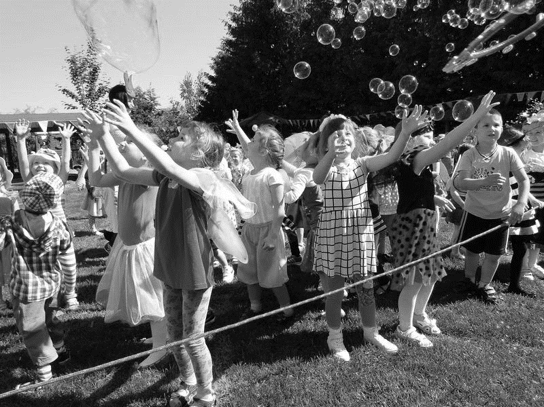
Konkurs w roku 2016 - Schemat A: Wsparcie na przygotowanie lub aktualizację lokalnych programów rewitalizacji
Diagnoza istniejących problemów
Wypracowanie kierunków rozwoju danego obszaru
Animacja, doradztwo i konsultacje ze społecznością lokalną
przygotowanie lub aktualizacja lokalnych programów rewitalizacji

Slide 5
Projekt „Rewitalizacja na terenie gmin województwa zachodniopomorskiego znajdujących się w Specjalnej Strefie Włączenia” - Fundacja Nauka dla Środowiska
Sławieński
GMINA
Barwice
Brojce
Brzeżno
Dobra
Dobrzany
Drawno
Grzmiąca
Karnice
Kozielice
Krzęcin
Moryń
Ostrowice
Płoty
Radowo Małe
Rąbino
Szczecinek
Świdwin
Węgorzyno
M. Koszalin
Kołobrzeski
Koszaliński
G. Karnice
Białogardzki
Zgodność wsparcia:
„Beneficjent obejmuje swoim wsparciem przynajmniej 2/3 gmin wskazanych w Regulaminie konkursu”
G. Brojce
Kamieński
Gryficki
G. Rąbino
G. Grzmiąca
Miasto Świnoujście
MG Płoty
G. Świdwin
G. Szczecinek
Łobeski
Świdwiński
MG Barwice
Goleniowski
G. Radowo Małe
G. Brzeżno
Szczecinecki
MG Dobra
G. Ostrowice
Policki
MG Węgorzyno
M. Szczecin
Drawski
MG Dobrzany
Stargardzki
Wałecki
Pyrzycki
MG Drawno
G. Kozielice
Choszczeński
Gryfiński
G. Krzęcin
Myśliborski
MG Moryń

Slide 6
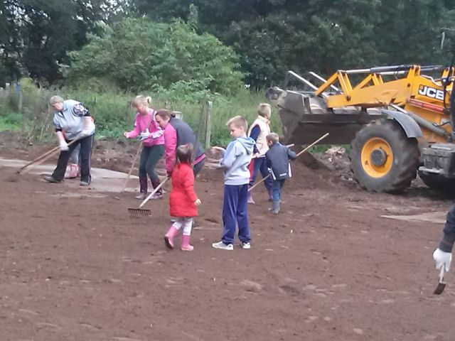
Główne zadania w projekcie
1. Diagnoza sytuacji
blisko 80 wskaźników określających sytuację na obszarach objętych wsparciem
informacje pozyskiwane z urzędów, parafii, wywiadów z lokalną społecznością
opracowanie „Mapy potrzeb i zasobów” dla każdej miejscowości
2. Zatrudnienie lokalnego animatora
osoby neutralne, ale zaangażowanie, chcące coś zmienić
zachęcanie sąsiadów do wspólnego działania oraz dokumentacja tego, co udało się zrobić

Slide 7
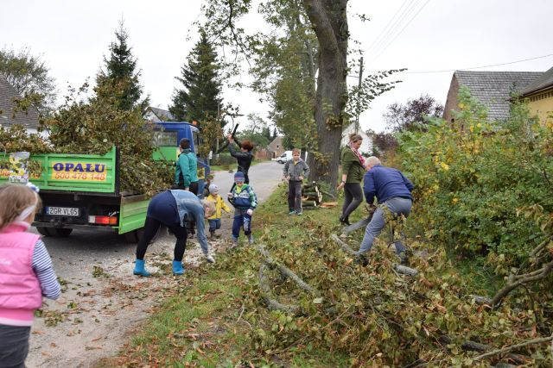
Główne zadania w projekcie
3. Inicjatywy lokalne
decyzja mieszkańców jakie społeczne inicjatywy zrealizują za przewidziane w projekcie dla każdej miejscowości 20 tys. zł
mieszkańcy wspólnymi siłami porządkują teren, remontują, odnawiają i malują obiekty w swoim otoczeniu
4. Przygotowanie Lokalnych Programów Rewitalizacji

Slide 8
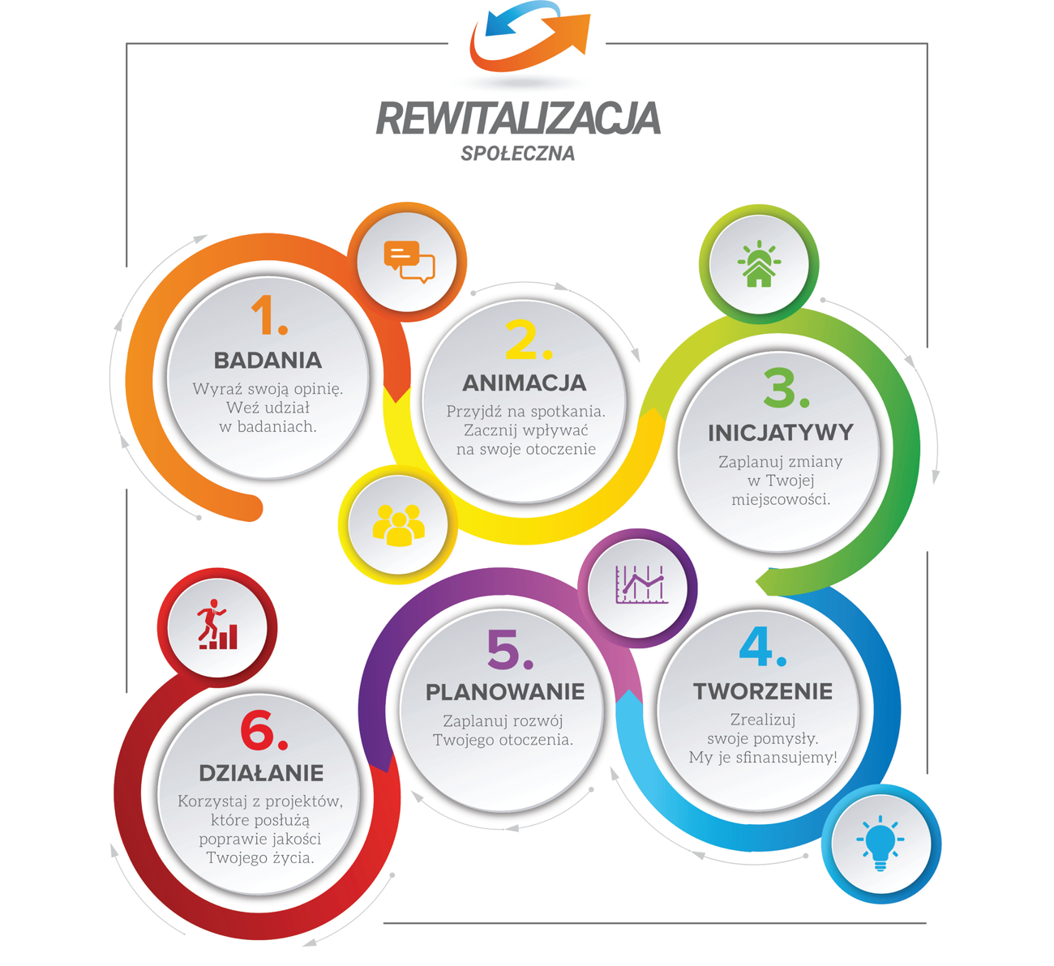
Osiągnięte rezultaty
4 328 189, 73 wartość projektu
720 wspartych osób
72 inicjatywy lokalne
18 wspartych gmin

Slide 9
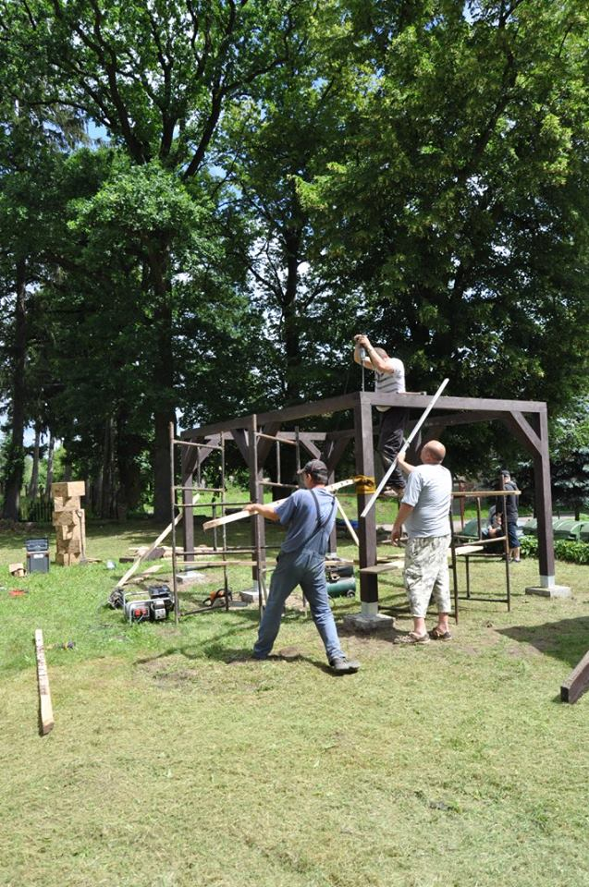
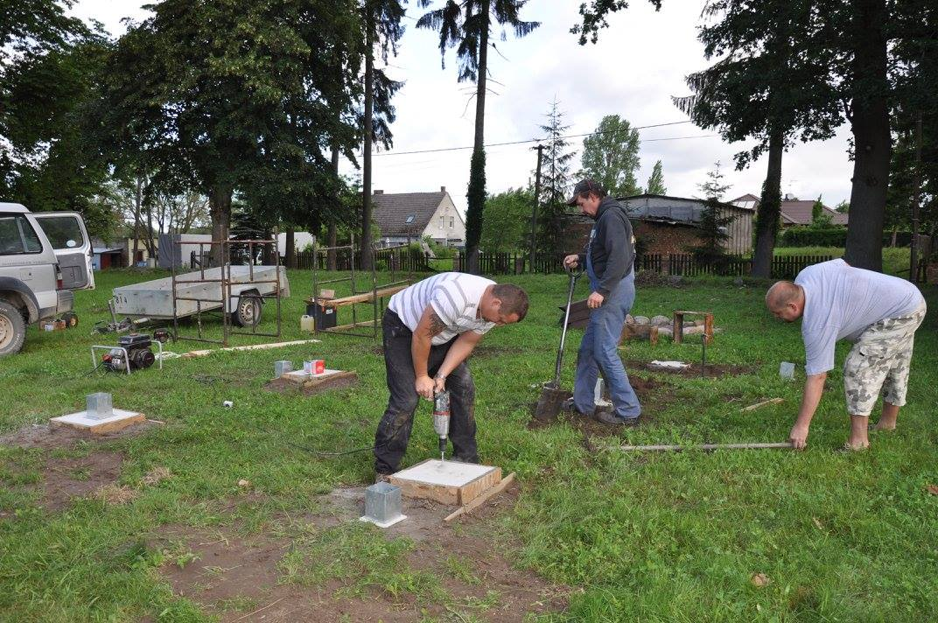
Budowa wiaty wraz z drobną infrastrukturą w miejscowości
Stary Przybysław

Slide 10
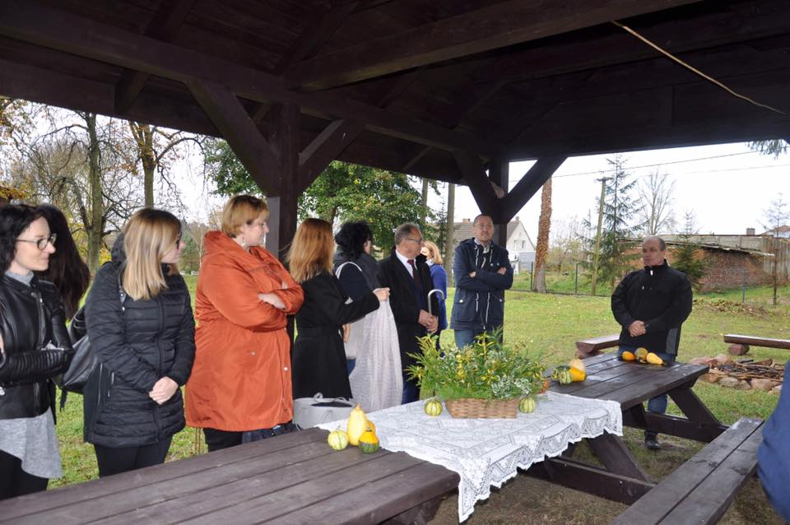
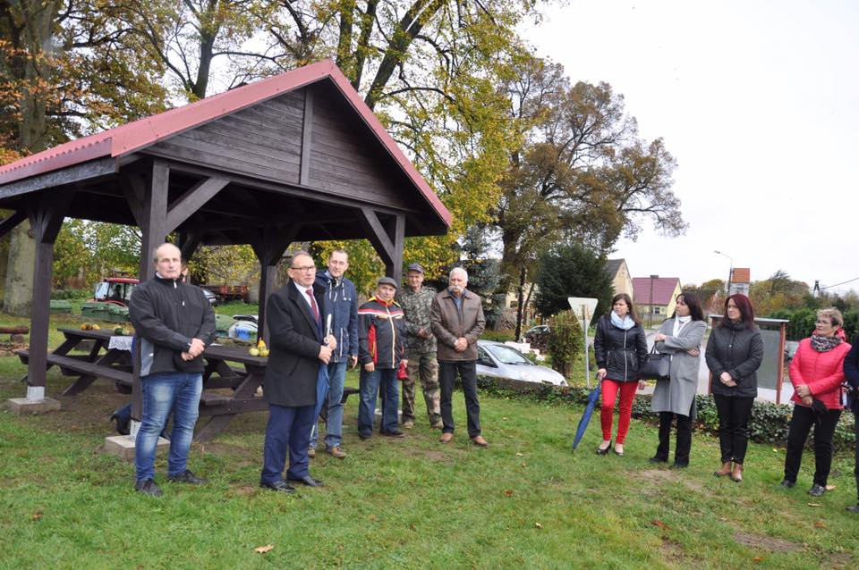
Budowa wiaty wraz z drobną infrastrukturą w miejscowości Stary Przybysław

Slide 11
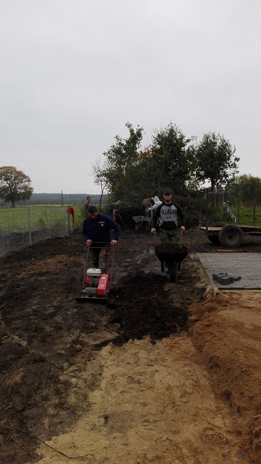
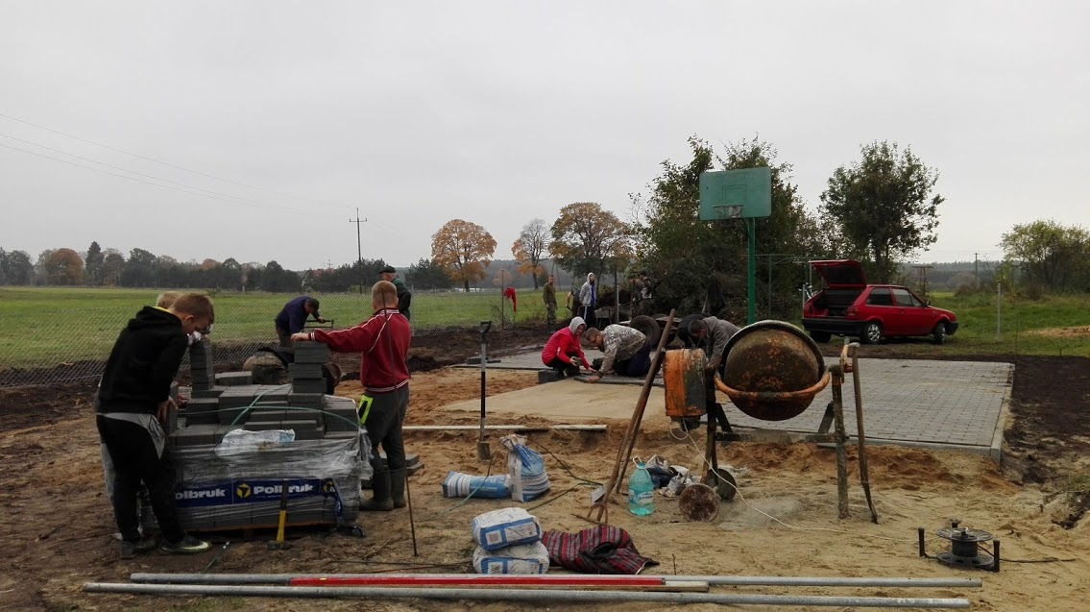
Budowa boiska do gry w piłkę nożną i koszykówkę w Starym Wierzchowie

Slide 12
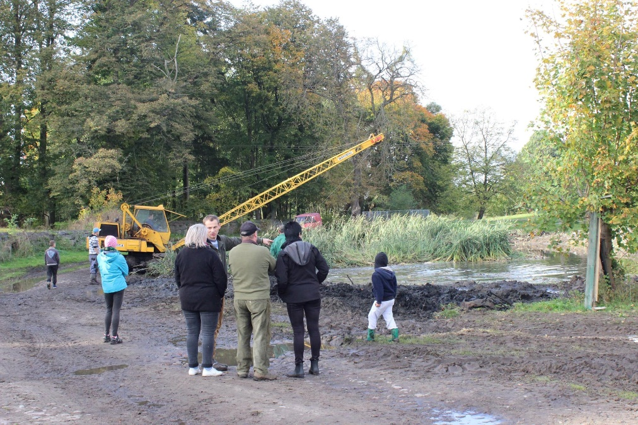
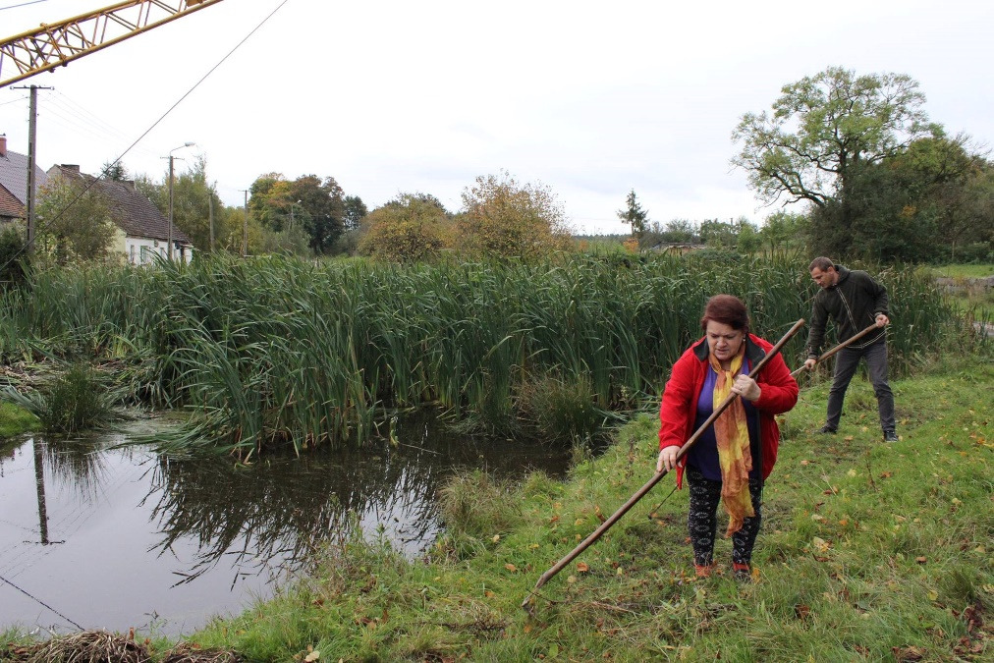
Oczyszczenie stawu w Dołganowie

Slide 13
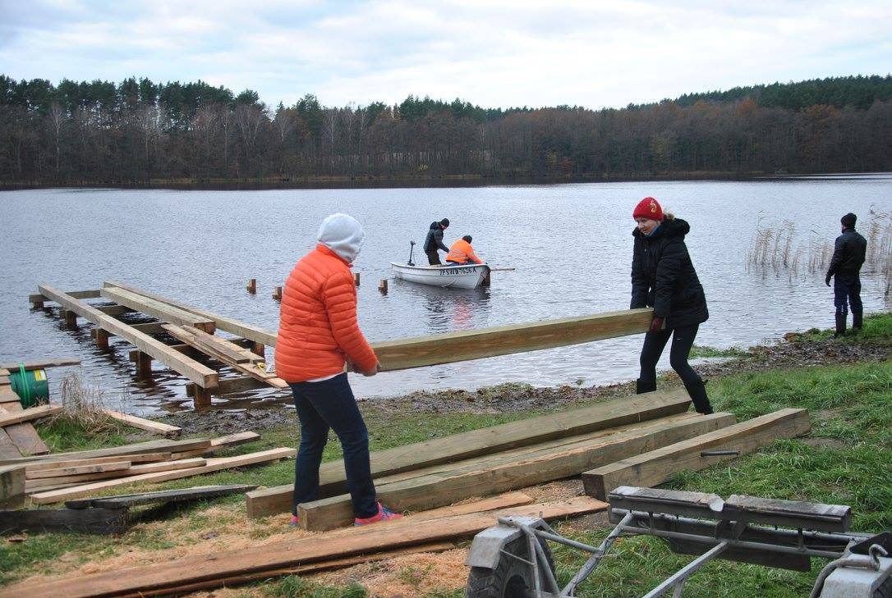
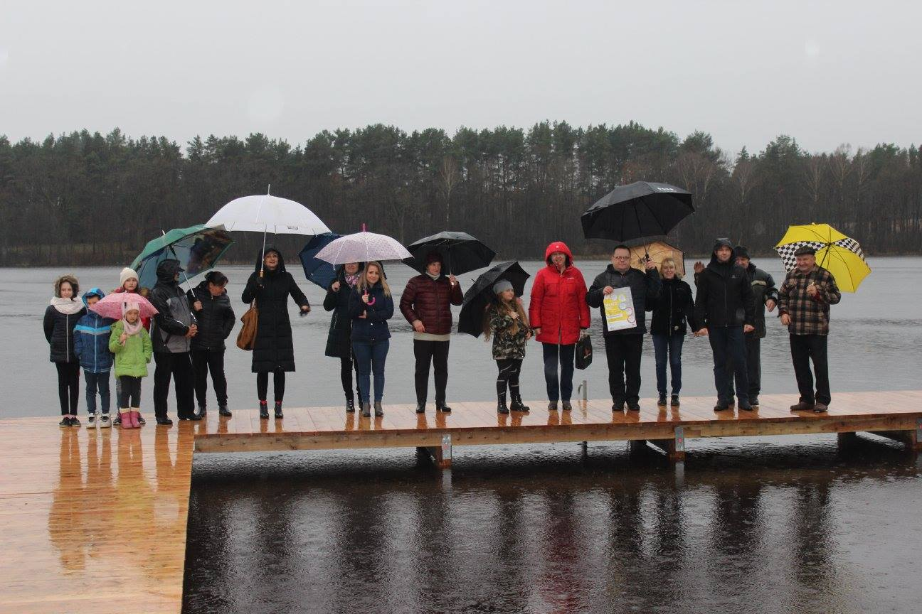
Zagospodarowanie terenu nad Jeziorem Pęczerzyno

Slide 14
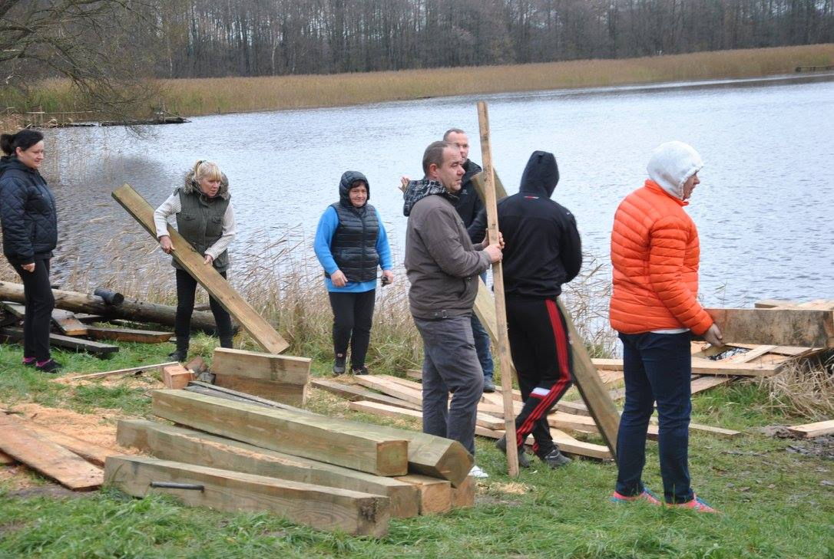
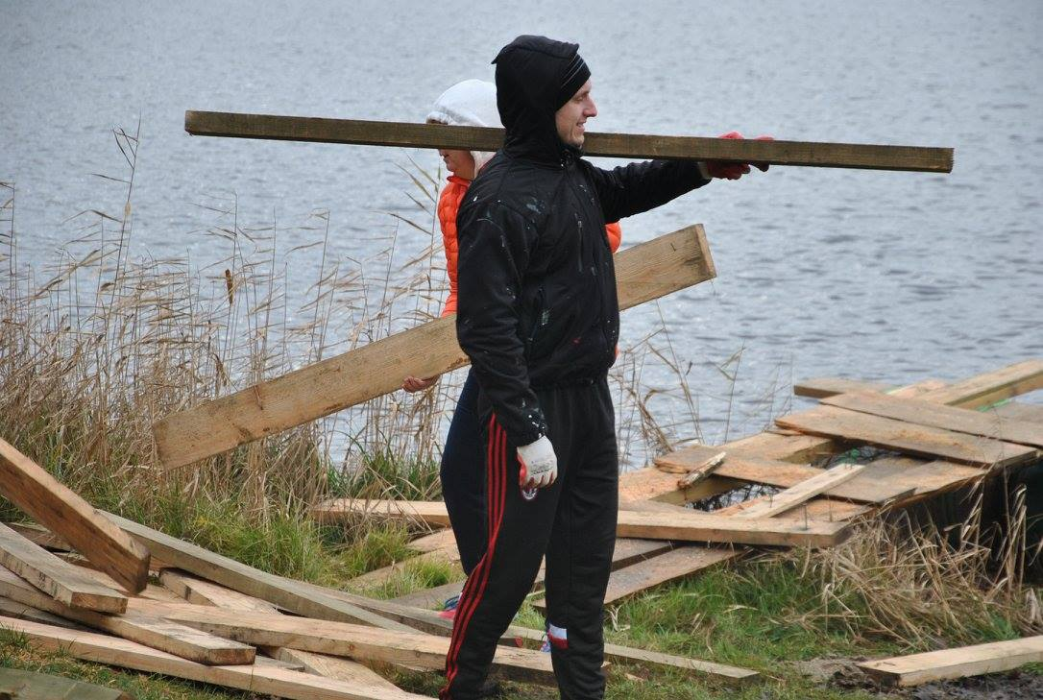
Zagospodarowanie terenu nad Jeziorem Pęczerzyno

Slide 15
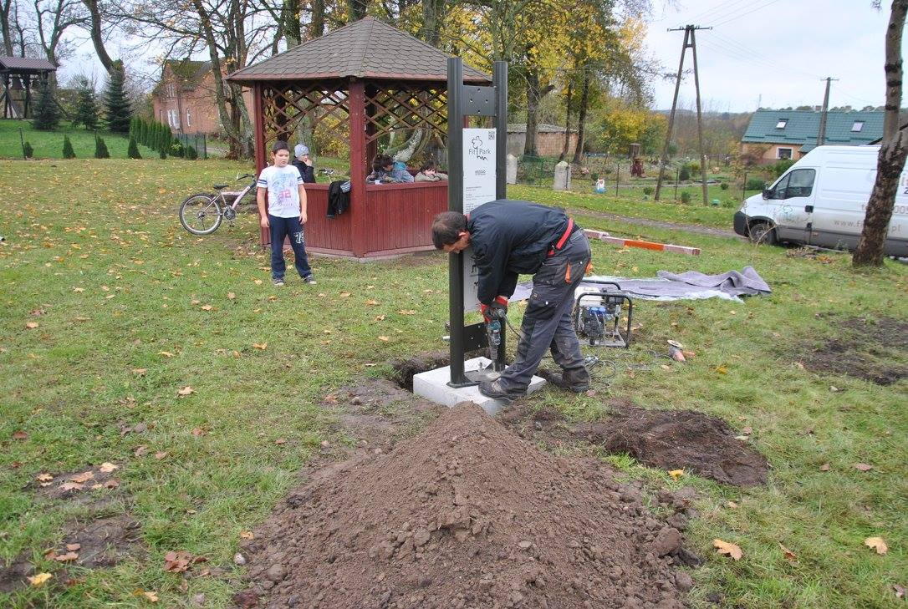
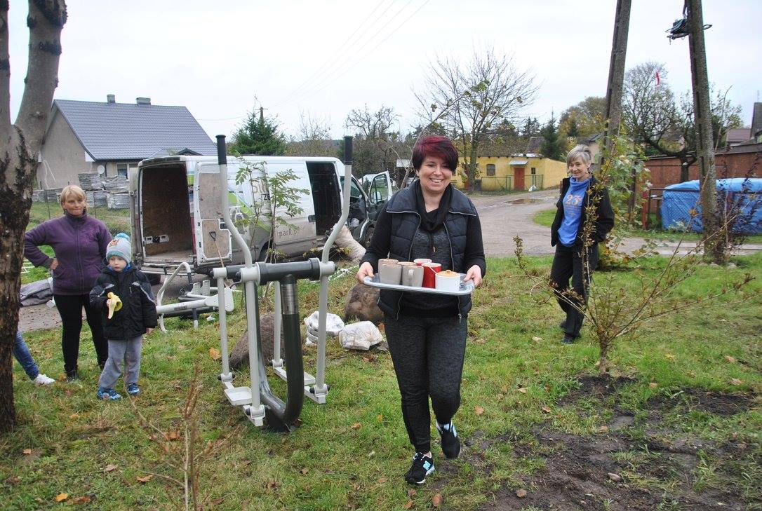
Montaż siłowni zewnętrznej w Słonowicach

Slide 16
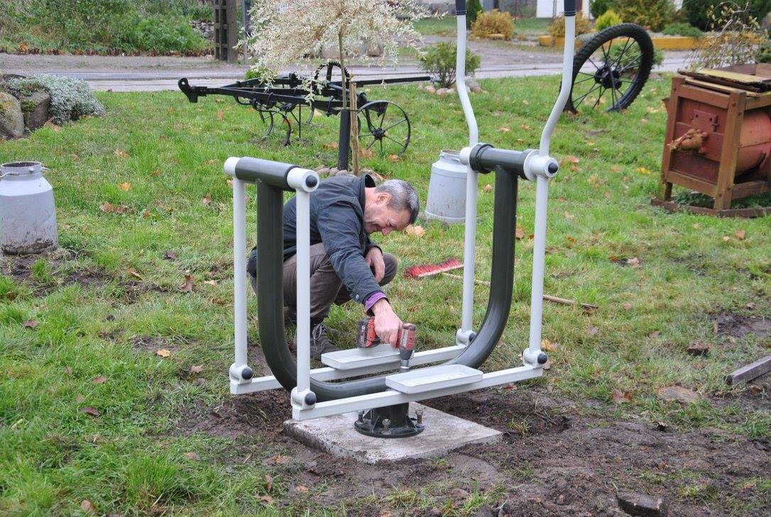
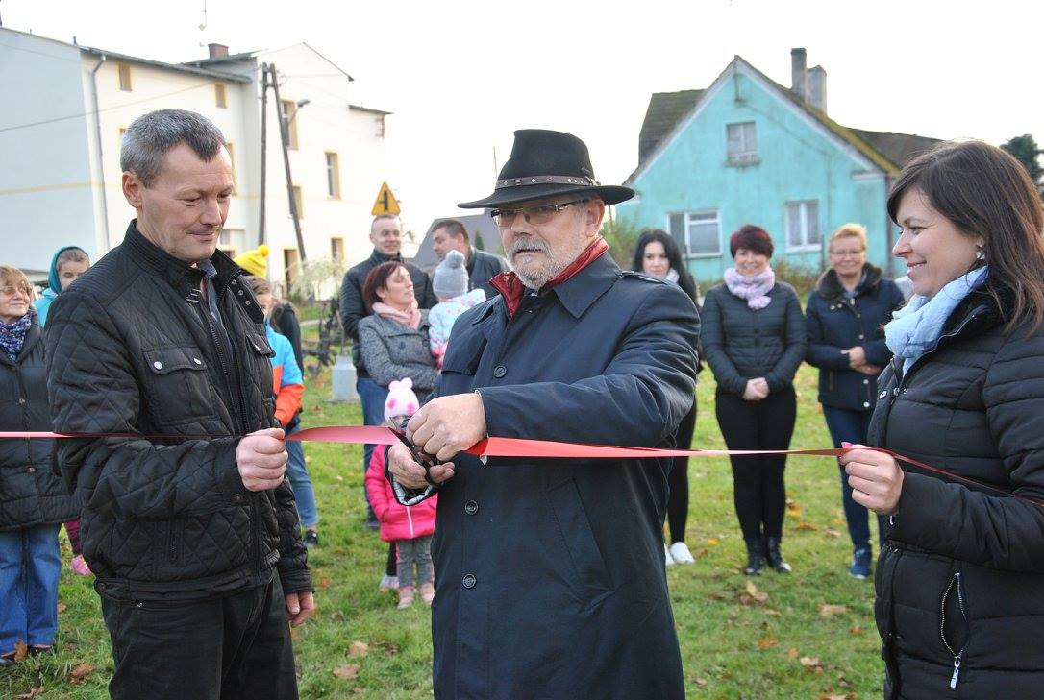
Montaż siłowni zewnętrznej w Słonowicach

Slide 17
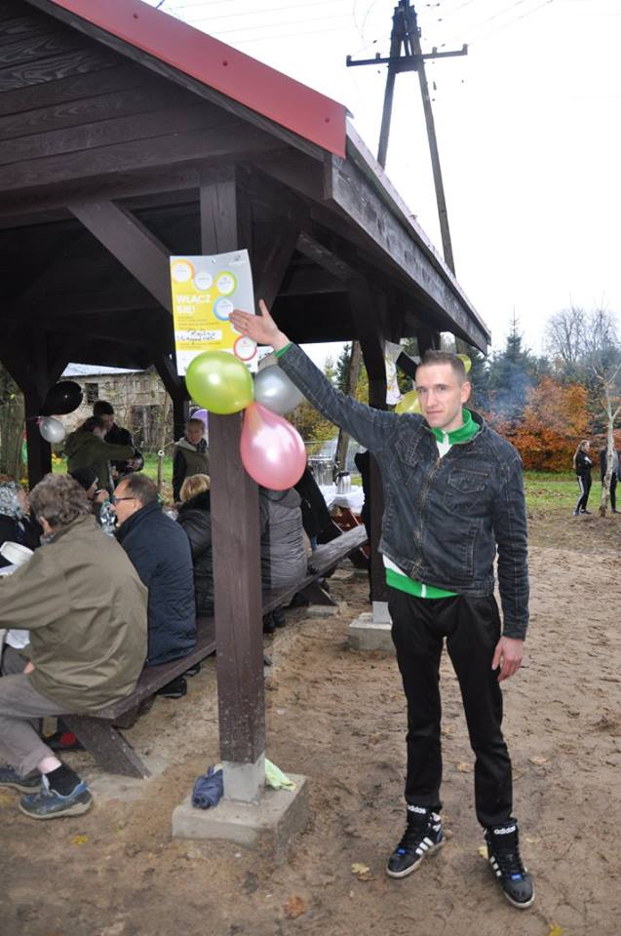
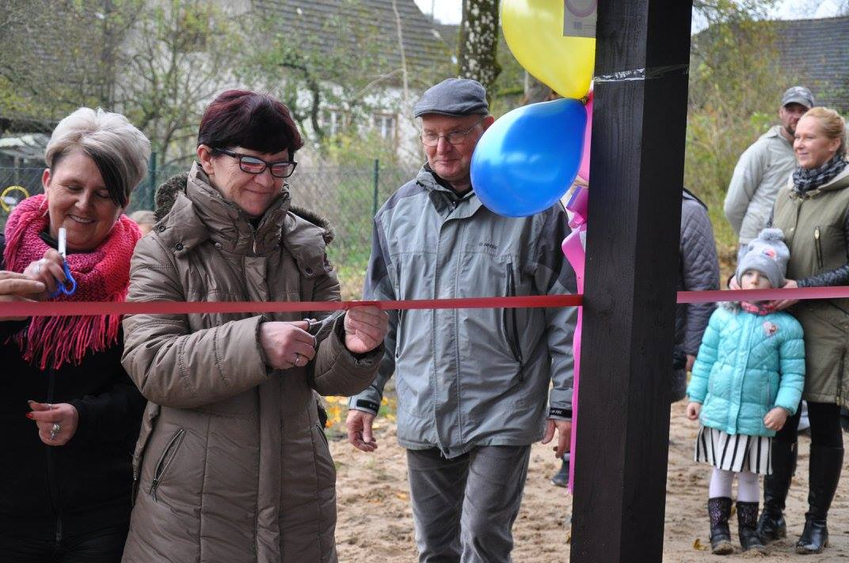
Budowa altany w Bełtnie

Slide 18
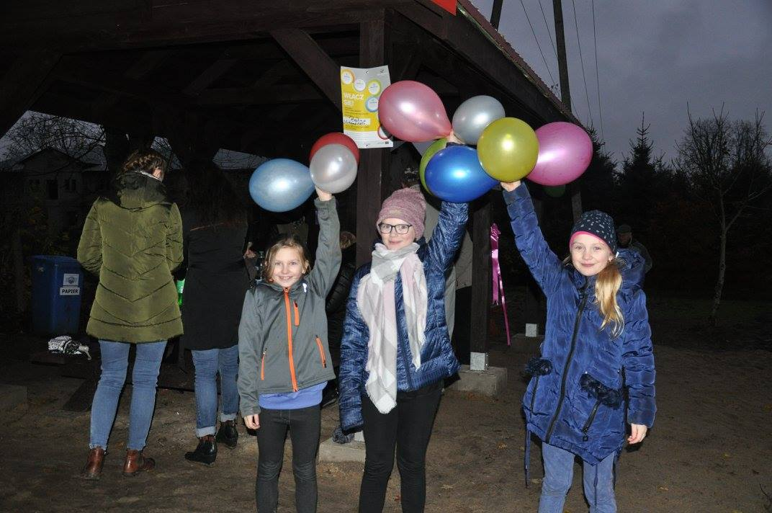
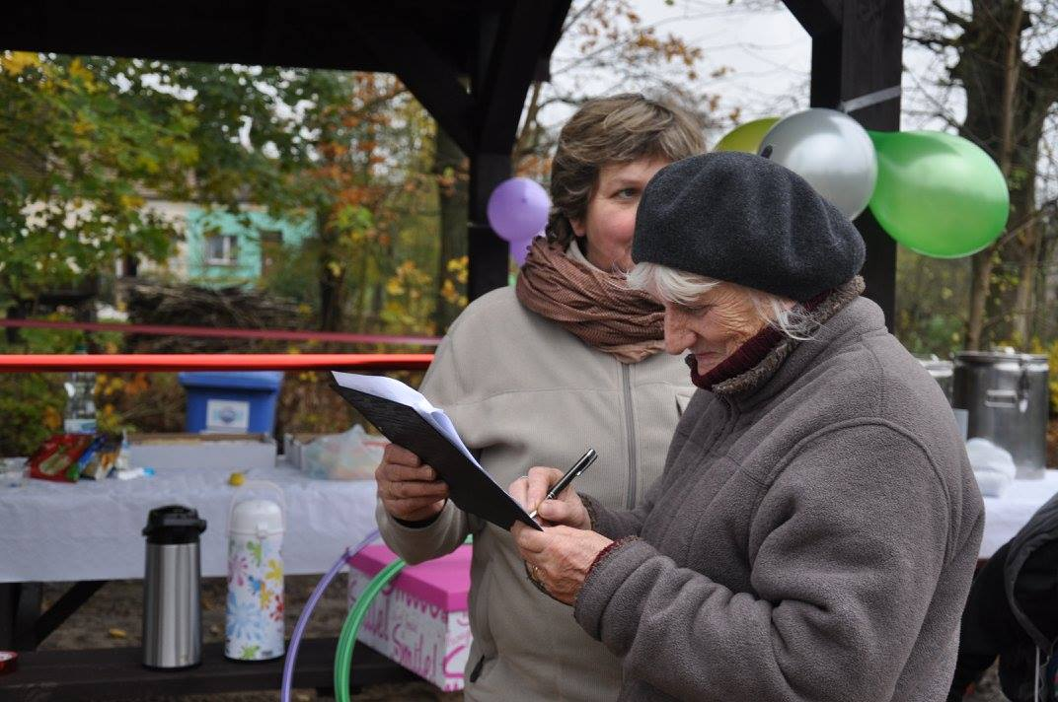
Budowa altany w Bełtnie

Slide 19
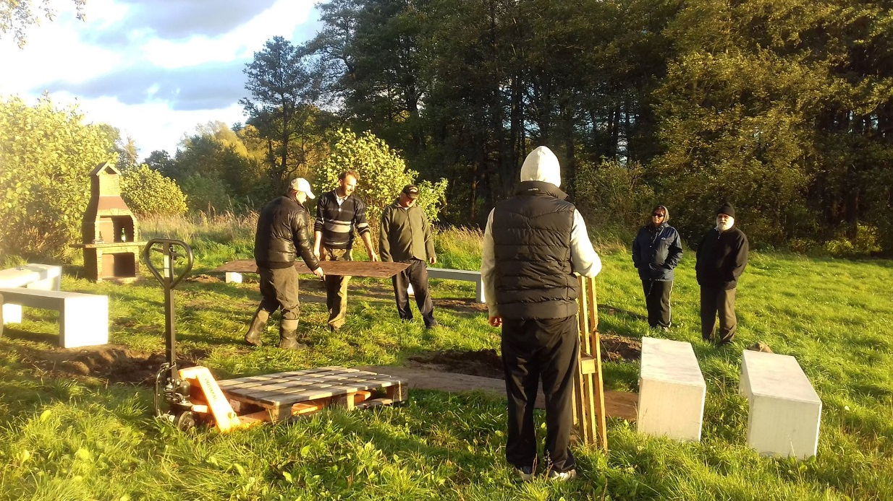
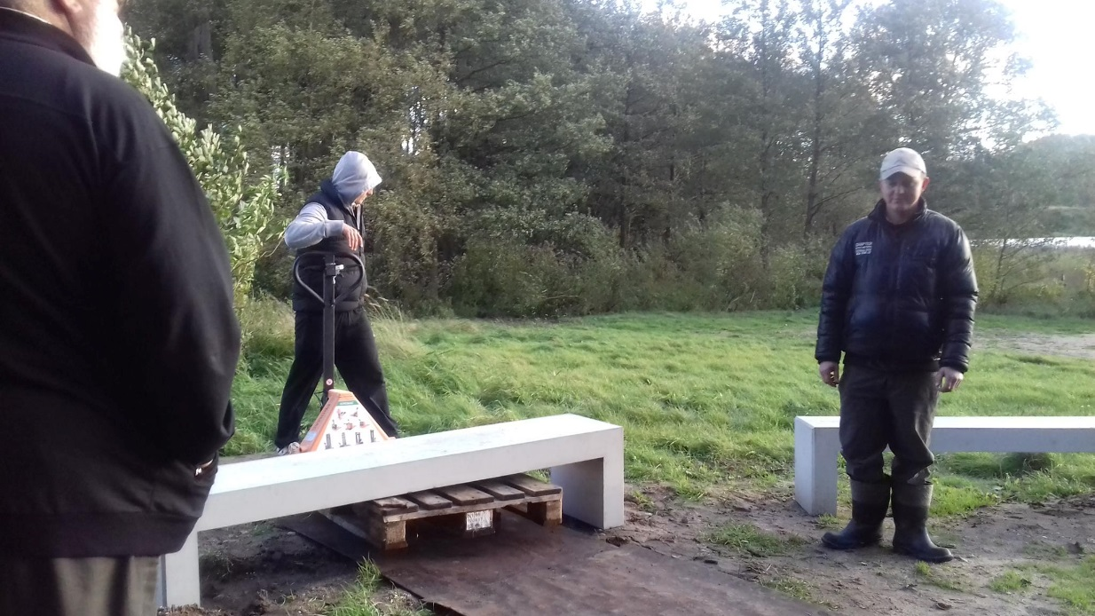
Rewitalizacja plaży w Cieszynie

Slide 20
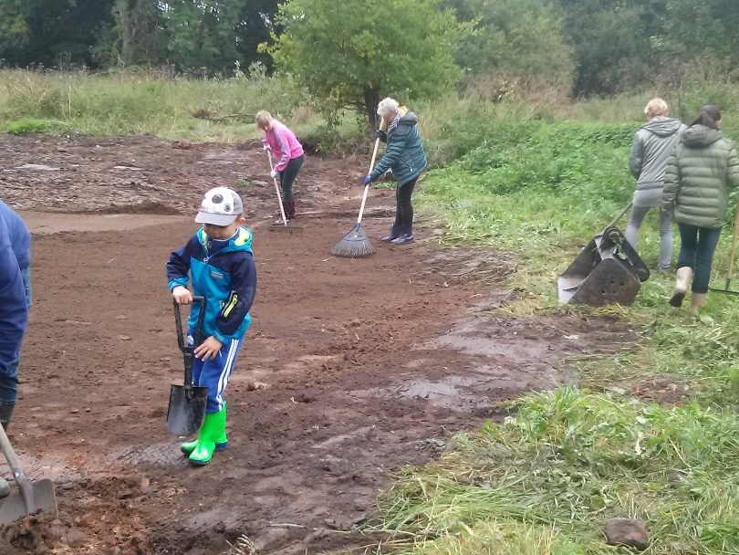
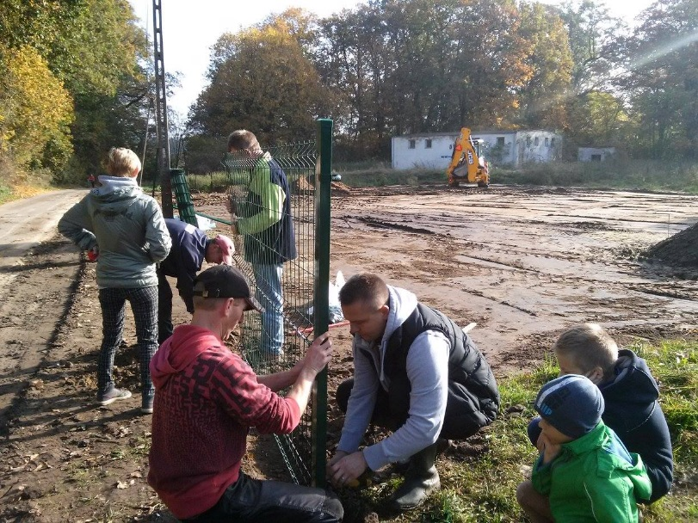
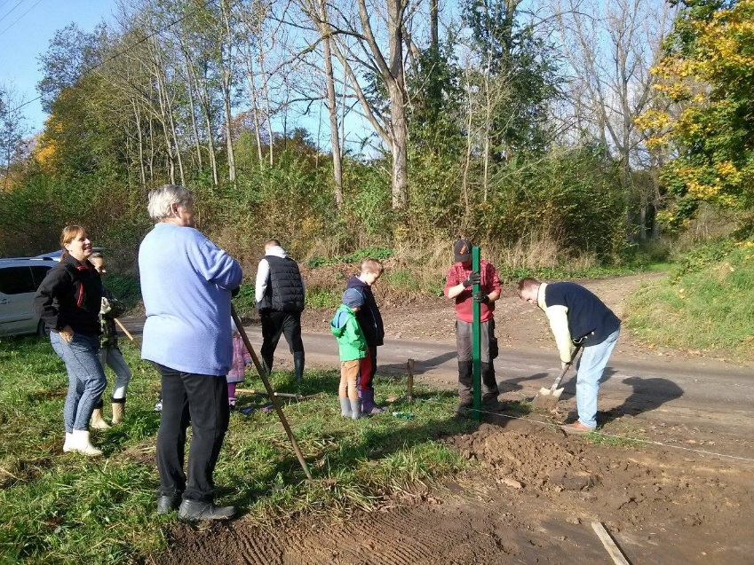
Budowa boiska w Kąklewicach

Slide 21
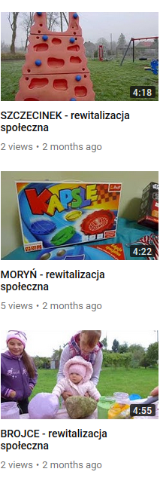
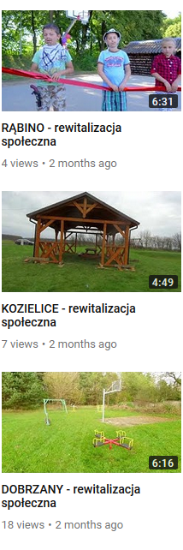

Materiały filmowe na serwisie YouTube
www.youtube.com/user/NDSFUND

Slide 22

Konkurs w roku 2018 - Schemat B. Wspieranie procesów rewitalizacyjnych zawartych w Lokalnych Programach Rewitalizacji
przebudowa lub adaptacja zdegradowanych budynków i obiektów;
zagospodarowanie lub zmiana zagospodarowania terenów
i przestrzeni w celu przywrócenia lub nadania im nowych funkcji: społecznych, gospodarczych, edukacyjnych, kulturalnych lub rekreacyjnych;
animację lokalna mieszkańców;
organizacja wydarzeń przez społeczność lokalną, związanych z poczynionymi inwestycjami.

Slide 23
Konkurs w roku 2018 – Schemat B
I FAZA
Animacja lokalna mieszkańców
II FAZA
Realizacja przedsięwzięć inwestycyjnych
III FAZA
Organizacja min. 1 wydarzenia związanego z każdą ze zrealizowanych inwestycji.
Projekt powinien zakładać realizację obligatoryjnie trzech następujących po sobie faz wsparcia, na obszarach rewitalizacji, wskazanych we właściwych terytorialnie Programach Rewitalizacji, zgodnie z zapisami Regulaminu konkursu, na terenie każdej z gmin objętych wsparciem:

Slide 24
Konkurs w roku 2018 – Schemat B
WOJEWÓDZTWO ZACHODNIOPOMORSKIE
Minimalna liczba osób zagrożonych ubóstwem lub wykluczeniem społecznym, objętych wsparciem w programie w danym subregionie:
subregion A 486 osób
subregion B 783 osób
subregion C 729 osób
G. Postomino
Miasto Darłowo
Sławieński
Gmina Darłowo
Miasto Sławno
MG Mielno
G. Malechowo
Gmina Sławno
G. Ustronie Morskie
MG Sianów
G. Będzino
Miasto Koszalin
Miasto Kołobrzeg
Miasto Koszalin
MG Polanów
Gmina Kołobrzeg
G. Dygowo
G. Biesiekierz
G. Manowo
G. Rewal
MG Trzebiatów
Kołobrzeski
G. Świeszyno
Koszaliński
G. Siemyśl
MG Karlino
MG Dziwnów
G. Karnice
MG Gościno
Białogardzki
MG Bobolice
MG Międzyzdroje
G. Świerzno
G. Brojce
G. Rymań
Miasto Białogard
MG Tychowo
MG Wolin
MG Kamień P.
MG Gryfice
G. Sławoborze
Gmina Białogard
MG Biały Bór
Miasto Świnoujście
Kamieński
Gryficki
G. Rąbino
G. Grzmiąca
Miasto Świnoujście
MG Golczewo
MG Płoty
Gmina Świdwin
Świdwiński
Gmina Szczecinek
G. Przybiernów
MG Resko
Miasto Świdwin
MG Połczyn
MG Barwice
Miasto Szczecinek
G. Stepnica
MG Nowogard
Łobeski
G. Brzeżno
MG Nowe Warpno
Goleniowski
G. Radowo Małe
MG Łobez
Szczecinecki
MG Police
MG Goleniów
G. Osina
MG Dobra
G. Ostrowice
MG Borne Sulinowo
Policki
MG Maszewo
MG Węgorzyno
MG Drawsko P.
MG Złocieniec
MG Czaplinek
G. Dobra Szcz.
Miasto Szczecin
MG Chociwel
Drawski
Miasto Szczecin
G. Stara Dąbrowa
MG Ińsko
G. Wierzchowo
Gmina Stargard
G. Marianowo
Maksymalna wartość projektu w ramach subregionu:
- subregion A – wynosi 5 395 834,32 zł
- subregion B - wynosi 8 693 288,61 zł
- subregion C - wynosi 8 093 751,48 zł
G. Kołbaskowo
G. Kobylanka
MG Dobrzany
MG Kalisz Pom.
MG Mirosławiec
Gmina Wałcz
Miasto Stargard
G. Stare Czarnowo
Stargardzki
MG Gryfino
G. Warnice
MG Suchań
MG Recz
Wałecki
Miasto Wałcz
G. Bielice
G. Dolice
MG Choszczno
MG Drawno
MG Tuczno
G. Banie
MG Pyrzyce
G. Przelewice
Choszczeński
MG Człopa
Pyrzycki
G. Widuchowa
G. Kozielice
MG Pełczyce
G. Krzęcin
G. Bierzwnik
MG Chojna
MG Lipiany
MG Barlinek
MG Myślibórz
MG Cedynia
MG Trzcińsko Zdr.
Myśliborski
Gryfiński
G. Nowogródek P.
Subregion A ( 18 )
MG Moryń
MG Dębno
MG Mieszkowice
Subregion B ( 22 )
G. Boleszkowice
Subregion C ( 25 )

Slide 25
Konkurs w ramach Działania 7.1 typ 3 schemat B – rok 2018
Subregion A - wartość projektu: 5 044 953,40 zł
Fundacja Nauka dla Środowiska w partnerstwie z Aktywa Plus Emilia Kowalska oraz 4 C centrum Ekonomii Społecznej Sp. Z o.o.
01.01.2019 r. - 30.06.2021 r.
Drawno (powiat choszczeński)
Krzęcin (powiat choszczeński)
Ostrowice (powiat drawski)
Brojce (powiat gryficki)
Karnice (powiat gryficki)
Płoty (powiat gryficki)
Moryń (powiat gryfiński)
Kozielice (powiat pyrzycki)
Dobrzany (powiat stargardzki)
Barwice (powiat szczecinecki)
Grzmiąca (powiat Szczecinecki)
Gmina Szczecinek (powiat szczecinecki)
Brzeżno (powiat świdwiński)
Rąbino (powiat świdwiński)
Świdwin (powiat świdwiński)
Dobra (powiat łobeski)
Radowo małe (powiat łobeski)
Węgorzyno (powiat łobeski)

Slide 26
Konkurs w ramach Działania 7.1 typ 3 schemat B – rok 2018
Subregion B - wartość projektu: 7 584 451,60 zł
Stowarzyszenie „Lider Pojezierza” w partnerstwie z Fundacją Nauka dla Środowiska oraz Fundacją Pod Aniołem
01.01.2019 r. - 31.12.2021 r.
Choszczno (powiat choszczeński)
Pełczyce (powiat choszczeński)
Recz (powiat choszczeński)
Czaplinek (powiat drawski)
Kalisz Pomorski (powiat drawski)
Wierzchowo (powiat drawski)
Złocieniec (powiat drawski)
Banie (powiat gryfiński)
Cedynia (powiat gryfiński)
Mieszkowice (powiat gryfiński)
Trzcińsko – Zdrój (powiat gryfiński)
Widuchowa (powiat gryfiński)
Boleszkowice (powiat myśliborski)
Bielice (powiat pyrzycki)
Lipiany (powiat pyrzycki)
Przelewice (powiat pyrzycki)
Pyrzyce (powiat pyrzycki)
Warnice (powiat Pyrzycki)
Człopa (powiat wałecki)
Mirosławiec (powiat Wałecki)
Gmina Wałcz (powiat wałecki)
Miasto Wałcz (powiat wałecki)

Slide 27
Konkurs w ramach Działania 7.1 typ 3 schemat B – rok 2018
Subregion C - wartość projektu: 6 898 805 zł
Koszalińska Agencja Rozwoju Regionalnego S.A.
01.01.2019 r. - 31.12.2021 r.
Karlino (powiat białogardzki)
Tychowo (powiat białogardzki)
Przybiernów (powiat goleniowski)
Gryfice (powiat gryficki)
Golczewo (powiat kamieński)
Świerzno (powiat kamieński)
Wolin (powiat kamieński)
Polanów (powiat koszaliński)
Świeszyno (powiat koszaliński)
Gmina Darłowo (powiat sławieński)
Miasto Darłowo (powiat Sławieński)
Malechowo (powiat sławieński)
Postomino (powiat sławieński)
Gmina Sławno (powiat sławieński)
Chociwel (powiat stargardzki)
Ińsko (powiat stargardzki)
Suchań (powiat stargardzki)
Biały Bór (powiat szczecinecki)
Borne Sulinowo (powiat szczecinecki)
Połczyn- Zdrój (powiat świdwiński)
Sławoborze (powiat świdwiński)
Łobez (powiat łobeski)
Resko (powiat łobeski)
Rymań (powiat kołobrzeski)
Miasto Szczecinek (powiat szczecinecki)

Slide 28
Wojewódzki Urząd Pracy w Szczecinie
ul. A. Mickiewicza 41
70-383 Szczecin
tel. + 48 91 42 56 100
fax + 48 91 42 56 103
e-mail: sekretariat@wup.pl

